Slide 1
Feedback op maat
Leerlingen aan het werk met whiteboards

Slide 2
Inhoud
Motivatie
Werken met whiteboards: de basis
Andere mogelijke werkvormen met whiteboards
Leerling enquêtes
Valkuilen

Slide 3
Motivatie
‘Gewone les’
Leerlingen werken aan opgaven uit het boek
Kijken het zelf na
Stellen vragen als ze het niet begrijpen
Eventueel bespreken op het bord
Voordelen:
Simpel te organiseren
Verantwoordelijkheid bij de leerling
Nadelen:
Leerlingen zijn snel tevreden met hun antwoorden.
Nakijken wordt niet altijd even serieus gedaan.

Slide 4
Motivatie
Feedback voor alle leerlingen individueel: geen optie.
Gezocht: Werkvorm waarbij ik:
leerlingen als groep feedback kan geven.
leerlingen kritischer kijken naar hun eigen werk.

Slide 5
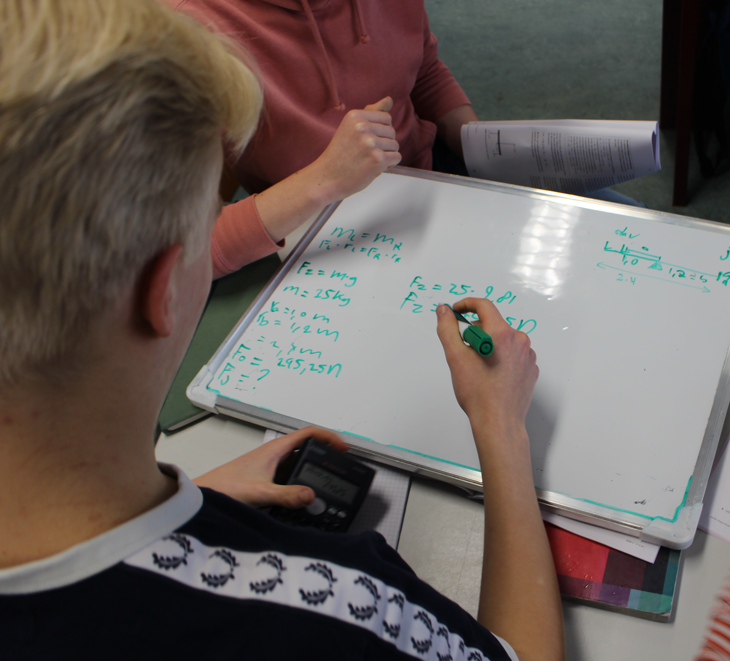
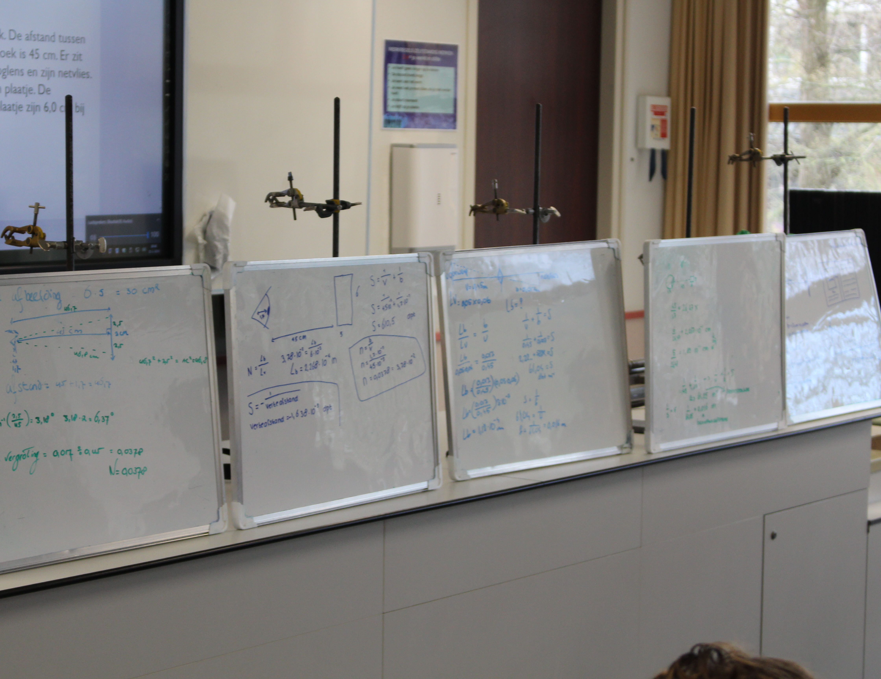
Werken met whiteboards: de basis
Whiteboard:
Groot genoeg om als groepje aan te werken.
Uitwerkingen zijn ook zichtbaar voor andere groepjes.
Uitwerking kan worden gewist!
Leerlingen werken als groep een opgave uit (15 min.)
Daarna worden de borden voor in de klas gezet.
Docent geeft feedback tijdens en na het werken.

Slide 6
Werken met whiteboards: de basis
Voordelen:
Slechts 8 uitwerkingen in plaats van 30.
Fouten zijn op afstand zichtbaar: je hoeft minder in te zoomen.
Zwakke leerlingen leren van sterke. Sterken leren van het uitleggen.
Positieve groepsdruk: niemand wil bij het groepje horen zonder oplossing.
Nadelen:
Opgaven in groepjes gaat langzamer.
Niet iedere opgave is geschikt.
Leerlingen praten over natuurkunde!

Slide 7
Andere mogelijkheden
Spelletje: maak een bewuste fout in je uitwerking. Klas mag zoeken.
Practicum: maak een kort labjournaal op het bord en rapporteer aan de klas.
Groepjes discussiëren met andere groepjes.
Speeddates: iedereen werkt een stukje uit en schuift dan door.
Samenvatten: vergelijkbaar, maar nu maak je een deel van een samenvatting.

Slide 8
Leerling enquêtes
Vonden ze het leuk?

Slide 9
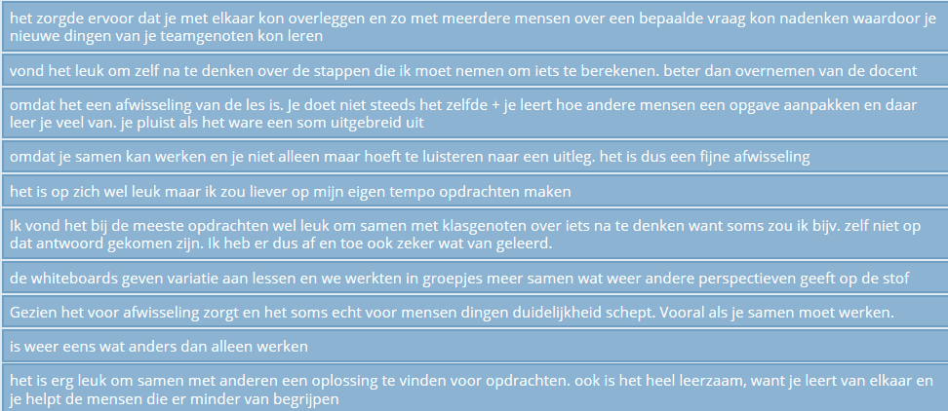
Leerling enquêtes
Motivatie

Slide 10
Leerling enquêtes
Vonden ze het nuttig?

Slide 11
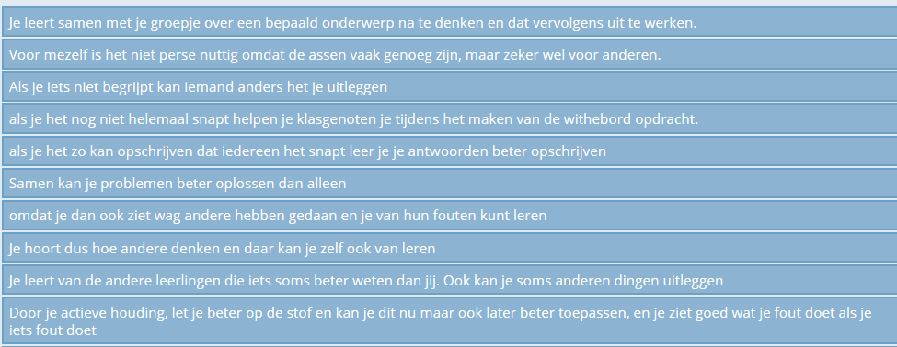
Leerling enqûetes
Motivatie

Slide 12
Valkuilen
Kies opgaven waarover iets te discussiëren valt.
Zorg voor gemengde groepjes.
Eis dat iedere leerling uit moet kunnen leggen wat er op het bord staat.
Hooguit twee deelvragen.
Bewaak de tijd.

